Slide 1
О проведении мероприятий по организации школы заказчика для формирования единых программ обучения представителей служб областного и муниципального технического заказчика
Докладчик
Советник Президента Ассоциации
«Национальное объединение строителей»
Кирилкин Даниил Юрьевич
8 июня 2021 года

Slide 2
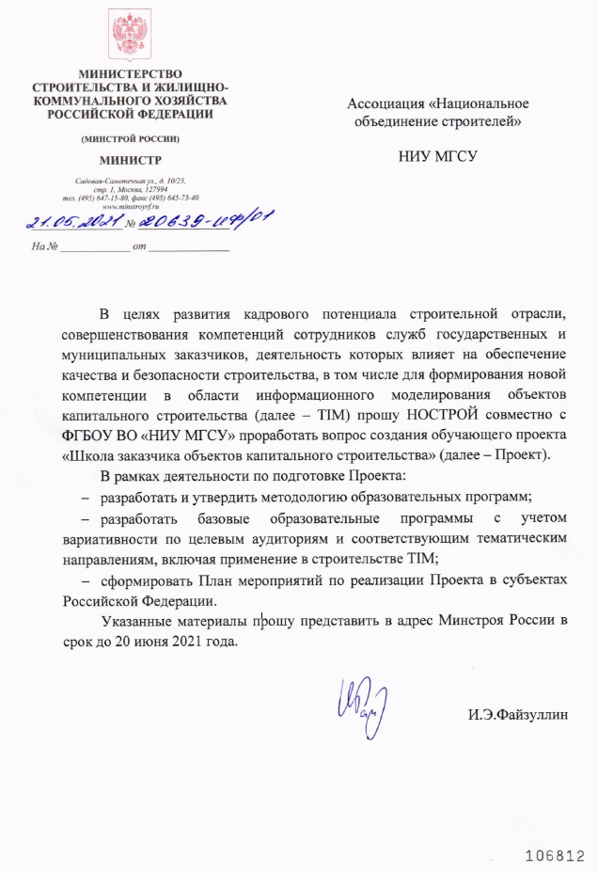
Школа заказчика объектов капитального
строительства
Минстрой поручил создание обучающего проекта «Школа заказчиков ОКС» НОСТРОЙ
Риски при цифровизации строительной отрасли

Slide 3
ПРОЕКТ: Школа заказчика объектов капитального строительства
Трудоемкость программы – 252 академических часа
Срок обучения – 2 месяца
Форма обучения – очно-заочная с применением дистанционных образовательных технологий
Программа профессиональной переподготовки:
«ШКОЛА ЗАКАЗЧИКА ОБЪЕКТОВ КАПИТАЛЬНОГО СТРОИТЕЛЬСТВА»
Цель программы: получение новых и совершенствование имеющихся компетенций специалистов организаций госзаказчиков, необходимых для выполнения профессиональной деятельности, формирования единого подхода к управлению инвестиционно-строительными проектами с применением технологий информационного моделирования (BIM) для обеспечения заданного качества объектов капительного строительства, соблюдения сроков и бюджетов проекта
Условия реализации: с применением электронного обучения и дистанционных образовательных технологий на информационной платформе, включая экспертный блок, анализ лучших кейсов и практик, тренинг управленческих компетенций, практико-ориентированные игры.
МОДУЛЬ 1
Проектное управление объектами капитального строительства
МОДУЛЬ 2
Функции технического заказчика, законодательное регулирование деятельности заказчика
МОДУЛЬ 3
Управление проектом в инвестиционно-строительной сфере на основе цифрового стандарта организации
МОДУЛЬ 4
Технологии информационного моделирования для всех стадий ЖЦ объекта
9

Slide 4
123242, Российская Федерация, Москва, ул. Малая Грузинская, д. 3
info@nostroy.ru
www.nostroy.ru
тел.: +7(495) 987-31-50

